Slide 1
চুন্নাপাড়া মুনিরুল ইসলাম অনলাইন মাদরাসা
চুন্নাপাড়া মুনিরুল ইসলাম অনলাইন মাদরাসা
চুন্নাপাড়া মুনিরুল ইসলাম অনলাইন মাদরাসা
চুন্নাপাড়া মুনিরুল ইসলাম অনলাইন মাদরাসা

Slide 2
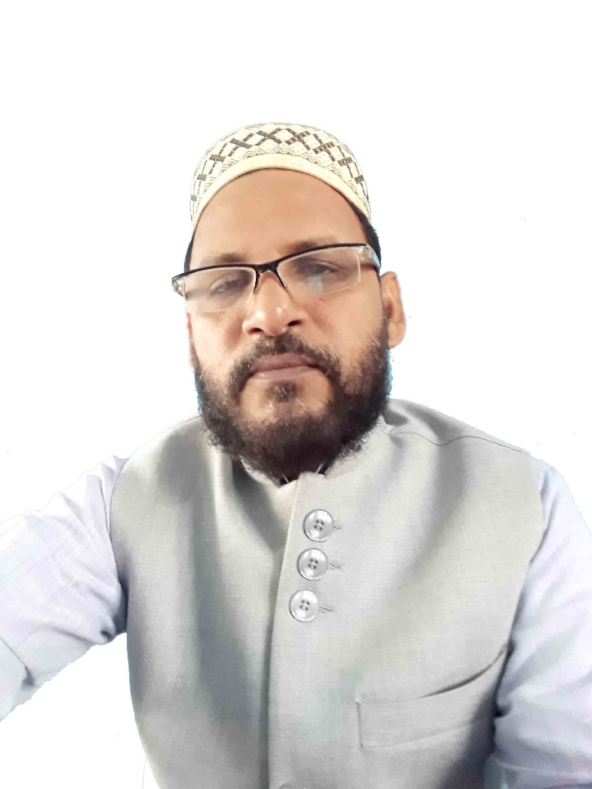
চুন্নাপাড়া মুনিরুল ইসলাম অনলাইন মাদরাসা
শেখ কামাল হোসেন
ভারপ্রাপ্ত অধ্যক্ষ
চুন্নাপাড়া মুনিরুল ইসলাম ফাযিল মাদরাসা
আনোয়ারা, চট্টগ্রাম।
চুন্নাপাড়া মুনিরুল ইসলাম অনলাইন মাদরাসা
চুন্নাপাড়া মুনিরুল ইসলাম অনলাইন মাদরাসা
চুন্নাপাড়া মুনিরুল ইসলাম অনলাইন মাদরাসা

Slide 3
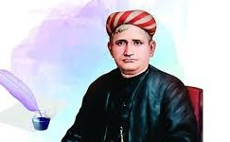
চুন্নাপাড়া মুনিরুল ইসলাম অনলাইন মাদরাসা
শ্রেনিঃ আলিম ১ম বর্ষ
বিষয়ঃ বাংলা সাহিত্য
আজকের পাঠঃ
চুন্নাপাড়া মুনিরুল ইসলাম অনলাইন মাদরাসা
চুন্নাপাড়া মুনিরুল ইসলাম অনলাইন মাদরাসা
বাঙ্গালার নব্য লেখকদিগের প্রতি নিবেদন
বঙ্কিমচন্দ্র চট্টপাধ্যায়
চুন্নাপাড়া মুনিরুল ইসলাম অনলাইন মাদরাসা

Slide 4
চুন্নাপাড়া মুনিরুল ইসলাম অনলাইন মাদরাসা
বাঙ্গালার নব্য লেখকদিগের প্রতি নিবেদন :
১। যশের জন্য লিখিবেন না।
তাহা হইলে যশও হইবে না, লেখাও ভাল হইবে না।
লেখা ভাল হইলে যশ আপনি আসিবে।
চুন্নাপাড়া মুনিরুল ইসলাম অনলাইন মাদরাসা
চুন্নাপাড়া মুনিরুল ইসলাম অনলাইন মাদরাসা
চুন্নাপাড়া মুনিরুল ইসলাম অনলাইন মাদরাসা

Slide 5
চুন্নাপাড়া মুনিরুল ইসলাম অনলাইন মাদরাসা
২। টাকার জন্য লিখিবেন না। ইউরোপে এখন অনেক লোক টাকার জন্যই লেখে, এবং টাকাও পায়; লেখাও ভাল হয়। কিন্তু আমাদের এখনও সেদিন হয় নাই। এখন অর্থের উদ্দেশ্যে লিখিতে গেলে, লোক-রঞ্জন-প্রবৃত্তি প্রবল হইয়া পড়ে। এখন আমাদিগের দেশের সাধারণ পাঠকের রুচি ও শিক্ষা বিবেচনা করিয়া লোক-রঞ্জন করিতে গেলে রচনা বিকৃত ও অনিষ্টকর হইয়া উঠে।
।
চুন্নাপাড়া মুনিরুল ইসলাম অনলাইন মাদরাসা
চুন্নাপাড়া মুনিরুল ইসলাম অনলাইন মাদরাসা
চুন্নাপাড়া মুনিরুল ইসলাম অনলাইন মাদরাসা

Slide 6
চুন্নাপাড়া মুনিরুল ইসলাম অনলাইন মাদরাসা
৩। যদি মনে এমন বুঝিতে পারেন যে, লিখিয়া দেশের বা মনুষ্যজাতির কিছু মঙ্গল সাধন করিতে পারেন, অথবা সৌন্দর্য সৃষ্টি করিতে পারেন, তবে অবশ্য লিখিবেন। যাঁহারা অন্য উদ্দেশ্যে লেখেন, তাঁহাদিগকে যাত্রাওয়ালা প্রভৃতি নীচ ব্যবসায়ীদিগের সঙ্গে গণ্য করা যাইতে পারে।
চুন্নাপাড়া মুনিরুল ইসলাম অনলাইন মাদরাসা
চুন্নাপাড়া মুনিরুল ইসলাম অনলাইন মাদরাসা
চুন্নাপাড়া মুনিরুল ইসলাম অনলাইন মাদরাসা

Slide 7
চুন্নাপাড়া মুনিরুল ইসলাম অনলাইন মাদরাসা
৪। যাহা অসত্য, ধর্মবিরুদ্ধ; পরনিন্দা বা পরপীড়ন বা স্বার্থসাধন যাহার উদ্দেশ্য, সে সকল প্রবন্ধ কখনও হিতকর হইতে পারে না,
সুতরাং তাহা একেবারে পরিহার্য্য।
সত্য ও ধর্মই সাহিত্যের উদ্দেশ্য।
অন্য উদ্দেশ্যে লেখনী-ধারণ মহাপাপ।
চুন্নাপাড়া মুনিরুল ইসলাম অনলাইন মাদরাসা
চুন্নাপাড়া মুনিরুল ইসলাম অনলাইন মাদরাসা
চুন্নাপাড়া মুনিরুল ইসলাম অনলাইন মাদরাসা

Slide 8
চুন্নাপাড়া মুনিরুল ইসলাম অনলাইন মাদরাসা
৫। যাহা লিখিবেন, তাহা হঠাৎ ছাপাইবেন না।
কিছু কাল ফেলিয়া রাখিবেন। কিছুকাল পরে উহা সংশোধন করিবেন। তাহা হইলে দেখিবেন, প্রবন্ধে অনেক দোষ আছে। কাব্য নাটক উপন্যাস দুই এক বৎসর ফেলিয়া রাখিয়া তার পর সংশোধন করিলে বিশেষ উৎকর্ষ লাভ করে। যাঁহারা সাময়িক সাহিত্যের কার্যে ব্রতী, তাঁহাদের পক্ষে এই নিয়ম রক্ষাটি ঘটিয়া উঠে না। এজন্য সাময়িক সাহিত্য, লেখকের পক্ষে অবনতিকর।
চুন্নাপাড়া মুনিরুল ইসলাম অনলাইন মাদরাসা
চুন্নাপাড়া মুনিরুল ইসলাম অনলাইন মাদরাসা
চুন্নাপাড়া মুনিরুল ইসলাম অনলাইন মাদরাসা

Slide 9
চুন্নাপাড়া মুনিরুল ইসলাম অনলাইন মাদরাসা
6. যে বিষয়ে যাহার অধিকার নাই,
সে বিষয়ে তাহার হস্তক্ষেপ অকর্ত্তব্য।
এটি সোজা কথা, কিন্তু সাময়িক সাহিত্যকে
এ নিয়মটি রক্ষিত হয় না।
চুন্নাপাড়া মুনিরুল ইসলাম অনলাইন মাদরাসা
চুন্নাপাড়া মুনিরুল ইসলাম অনলাইন মাদরাসা
চুন্নাপাড়া মুনিরুল ইসলাম অনলাইন মাদরাসা

Slide 10
চুন্নাপাড়া মুনিরুল ইসলাম অনলাইন মাদরাসা
৭।
বিদ্যা প্রকাশের চেষ্টা করিবেন না। বিদ্যা থাকিলে, তাহা আপনিই প্রকাশ পায়, চেষ্টা করিতে হয় না। বিদ্যা প্রকাশের চেষ্টা পাঠকের অতিশয় বিরক্তিকর, এবং রচনার পারিপাট্যের বিশেষ হানিজনক।
এখনকার প্রবন্ধে ইংরেজি, সংস্কৃত, ফরাশি, জর্ম্মান কোটেশন বড় বেশী দেখিতে পাই। যে ভাষা আপনি জানেন না, পরের গ্রন্থের সাহায্যে সে ভাষা হইতে কদাচ উদ্ধৃত করিবেন না।
চুন্নাপাড়া মুনিরুল ইসলাম অনলাইন মাদরাসা
চুন্নাপাড়া মুনিরুল ইসলাম অনলাইন মাদরাসা
চুন্নাপাড়া মুনিরুল ইসলাম অনলাইন মাদরাসা

Slide 11
চুন্নাপাড়া মুনিরুল ইসলাম অনলাইন মাদরাসা
৮।
অলঙ্কার-প্রয়োগ বা রসিকতার জন্য চেষ্টিত হইবেন না।
স্থানে স্থানে অলঙ্কার বা ব্যঙ্গের প্রয়োজন হয় বটে; লেখকের ভাণ্ডারে এ সামগ্রী থাকিলে, প্রয়োজন মতে আপনিই আসিয়া পৌঁছিবে—ভাণ্ডারে না থাকিলে মাথা কুটিলেও আসিবে না। অসময়ে বা শূন্য ভাণ্ডারে অলঙ্কার প্রয়োগের বা রসিকতার চেষ্টার মত কদর্য্য আর কিছুই নাই।
চুন্নাপাড়া মুনিরুল ইসলাম অনলাইন মাদরাসা
চুন্নাপাড়া মুনিরুল ইসলাম অনলাইন মাদরাসা
চুন্নাপাড়া মুনিরুল ইসলাম অনলাইন মাদরাসা

Slide 12
চুন্নাপাড়া মুনিরুল ইসলাম অনলাইন মাদরাসা
৯। যে স্থানে অলঙ্কার বা ব্যঙ্গ বড় সুন্দর বলিয়া বোধ হইবে,
সেই স্থানটি কাটিয়া দিবে, এটি প্রাচীন বিধি। আমি সে কথা বলি না। কিন্তু আমার পরামর্শ এই যে সে স্থানটি বন্ধুবর্গকে পুনঃ পুনঃ পড়িয়া শুনাইবে। যদি ভালো না হইয়া থাকে, তবে দুই চারি বার পড়িলে লেখকের নিজেরই আর উহা ভালো লাগিবে না—বন্ধুবর্গের নিকট পড়িতে লজ্জা করিবে। তখন উহা কাটিয়া দিবে।
চুন্নাপাড়া মুনিরুল ইসলাম অনলাইন মাদরাসা
চুন্নাপাড়া মুনিরুল ইসলাম অনলাইন মাদরাসা
চুন্নাপাড়া মুনিরুল ইসলাম অনলাইন মাদরাসা

Slide 13
চুন্নাপাড়া মুনিরুল ইসলাম অনলাইন মাদরাসা
১০।
সকল অলঙ্কারের শ্রেষ্ঠ অলঙ্কার সরলতা।
যিনি সোজা কথায় আপনার মনের ভাব সহজেই পাঠককে বুঝাইতে পারেন, তিনিই শ্রেষ্ঠ লেখক।
কেন না, লেখার উদ্দেশ্য পাঠককে বুঝান।
চুন্নাপাড়া মুনিরুল ইসলাম অনলাইন মাদরাসা
চুন্নাপাড়া মুনিরুল ইসলাম অনলাইন মাদরাসা
চুন্নাপাড়া মুনিরুল ইসলাম অনলাইন মাদরাসা

Slide 14
চুন্নাপাড়া মুনিরুল ইসলাম অনলাইন মাদরাসা
১১। কাহারও অনুকরণ করিও না। অনুকরণে দোষগুলি অনুকৃত হয়, গুণগুলি হয় না, অমুক ইংরেজি বা সংস্কৃত বা বাঙ্গালা লেখক এইরূপ লিখিয়াছেন, আমিও এরূপ লিখিব, এ কথা কদাপি মনে স্থান দিও না।
চুন্নাপাড়া মুনিরুল ইসলাম অনলাইন মাদরাসা
চুন্নাপাড়া মুনিরুল ইসলাম অনলাইন মাদরাসা
চুন্নাপাড়া মুনিরুল ইসলাম অনলাইন মাদরাসা

Slide 15
চুন্নাপাড়া মুনিরুল ইসলাম অনলাইন মাদরাসা
১২।
যে কথার প্রমাণ দিতে পারিবে না,
তাহা লিখিও না।
প্রমাণগুলি প্রযুক্ত করা সকল সময়ে প্রয়োজন হয় না, কিন্তু হাতে থাকা চাই।
চুন্নাপাড়া মুনিরুল ইসলাম অনলাইন মাদরাসা
চুন্নাপাড়া মুনিরুল ইসলাম অনলাইন মাদরাসা
চুন্নাপাড়া মুনিরুল ইসলাম অনলাইন মাদরাসা

Slide 16
চুন্নাপাড়া মুনিরুল ইসলাম অনলাইন মাদরাসা
বাঙ্গালা সাহিত্য, বাঙ্গালার ভরসা। এই নিয়মগুলো বাঙ্গালা লেখকদিগের দ্বারা রক্ষিত হইলে, বাঙ্গালা সাহিত্যের উন্নতি বেগে হইতে থাকিবে।
চুন্নাপাড়া মুনিরুল ইসলাম অনলাইন মাদরাসা
চুন্নাপাড়া মুনিরুল ইসলাম অনলাইন মাদরাসা
চুন্নাপাড়া মুনিরুল ইসলাম অনলাইন মাদরাসা

Slide 17
চুন্নাপাড়া মুনিরুল ইসলাম অনলাইন মাদরাসা
চুন্নাপাড়া মুনিরুল ইসলাম অনলাইন মাদরাসা
চুন্নাপাড়া মুনিরুল ইসলাম অনলাইন মাদরাসা
ধন্যবাদ
চুন্নাপাড়া মুনিরুল ইসলাম অনলাইন মাদরাসা

